Slide 1
আজকের বাংলা ক্লাসে সবাইকে স্বাগত
Notes:
শিক্ষক শিক্ষার্থীদের শুভেচ্ছা জানাবেন

Slide 2
পরিচিতি
হাছনা বেগম
সহকারী শিক্ষক
শরৎ সুন্দরী উচ্চ বিদ্যালয়
ওসমানীনগর, সিলেট ।
শ্রেণি : অষ্টম
বিষয়ঃ সাহিত্য কণিকা
(কবিতা)

Slide 3
নিচের চিত্রটি লক্ষ্য কর
লাখো শহীদের রক্তে অর্জিত আমাদের এই বঙ্গভূমি

Slide 4
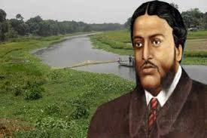
বঙ্গভূমির প্রতি
মাইকেল মধুসূদন দত্ত
Notes:
পাঠ ঘোষনা

Slide 5
শিখনফল
এ পাঠ শেষে শিক্ষার্থীরা…
কবি ‘মাইকেল মধুসূদন দত্তের’ সংক্ষিপ্ত পরিচয় উল্লেখ
করতে পারবে।
কবিতাটি শুদ্ধ উচ্চারণে আবৃত্তি করতে পারবে।
নতুন শব্দগুলো বাক্যে প্রয়োগ করতে পারবে।
কবিতায় মাতৃভূমির প্রতি কবির যে বিনয় ও দায়িত্বচেতনা
প্রকাশ পেয়েছে তা ব্যাখ্যা করতে পারবে।

Slide 6
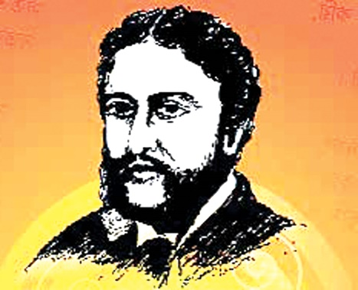
কবি পরিচিতি
পারদর্শী ভাষা-
জন্ম-
বাংলা, ইংরেজি ছাড়াও, হিব্রু,ফরাসী, জার্মান,ইটালিয়ান, তামিল, তেলেগু ইত্যাদি।
১৮২৪ খ্রিষ্টাব্দের ২৫ জানুয়ারি,যশোরের সাগরদাঁড়ি গ্রামে
বাসনা-
তাঁর রচনা-
শৈশব থেকেই তাঁর মনে কবি হওয়ার বাসনা
মহাকাব্য, গীতিকাব্য, সনেট, পত্রকাব্য, নাটক, প্রহসন ইত্যাদি
উল্লেখযোগ্য গ্রন্থ-
১ম মহাকাব্য-
একেই কি বলে সভ্যতা, বুড়ো শালিকের ঘাড়েরোঁ; নাটকঃ: শর্মিষ্ঠা, পদ্মাবতী, কৃষ্ণকুমারী, পত্রকাব্য, বীরাঙ্গনা ইত্যাদি।
মৃত্যু-
১৮৭৩ খ্রিষ্টাব্দের
২৯শে জুন
মেঘনাদবধ কাব্য
Notes:
একটি ক্লিক করলে প্রশ্ন এবং পরবর্তী ক্লিক করলে উত্তর আসবে, এই ভাবে পর্যায়ক্রমে ক্লিক করতে থাকলে প্রশ্ন ও উত্তর শিক্ষার্থীদের বোধগম্য হবে এবং শিক্ষার্থীরা মাইকেল মধুসূদন দত্তের পরিচিতি উল্লেখ করতে পারবে।

Slide 7
একক কাজ
কবি ‘ মাইকেল মধুসূদন দত্ত’ এর জন্ম পরিচয় সম্পর্কে ৩টি বাক্য লিখ।

Slide 8
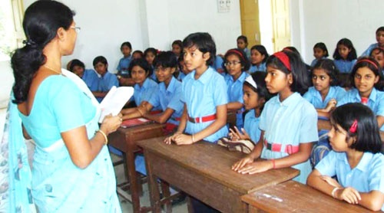
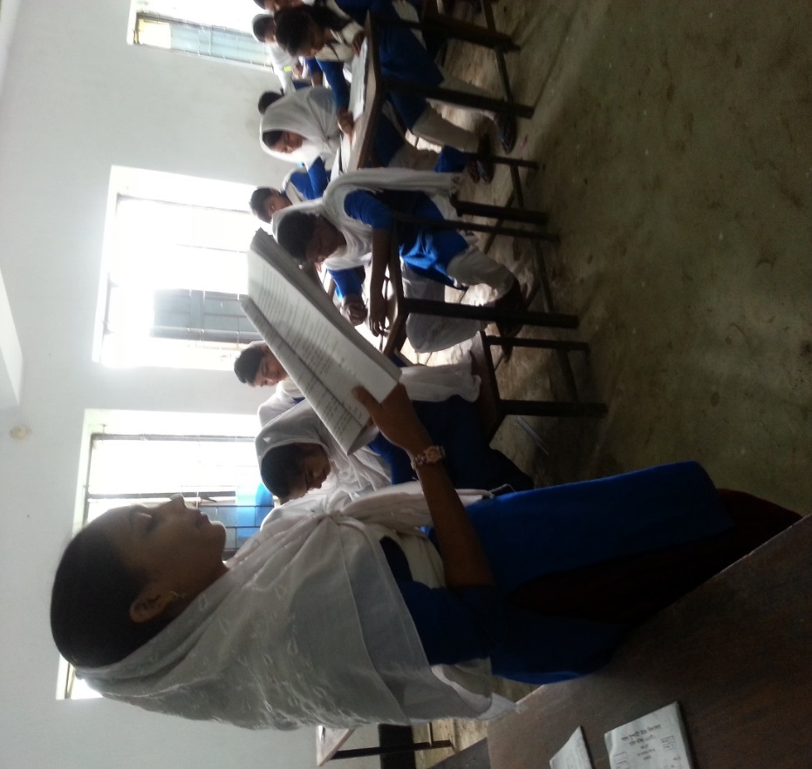
সরব পাঠ
আদর্শ পাঠ

Slide 9
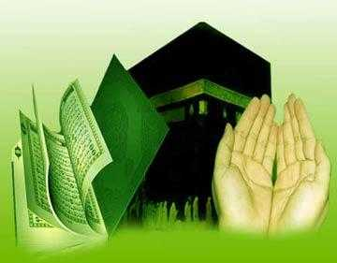
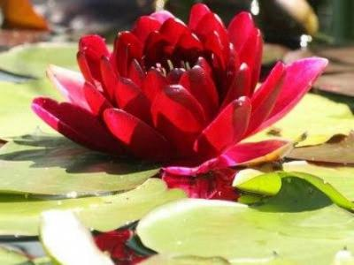
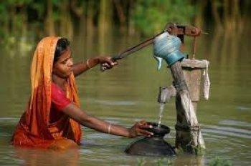
নতুন শব্দ
মিনতি
বিনীত প্রার্থনা
লাল পদ্ম
কোকনদ
নীর
পানি; জল
Notes:
প্রতিটি শব্দের অর্থ ছবিসহ উল্লেখ করা হয়েছে,এতে শিক্ষার্থীরা প্রথমে শব্দ এবং পরে ছবিসহ শব্দের অর্থ শিখবে এবং বাক্য রচনা করবে।

Slide 10
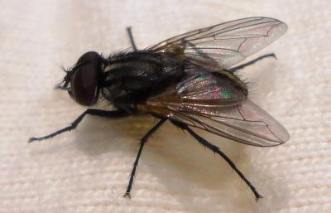
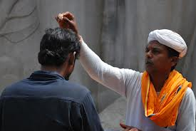
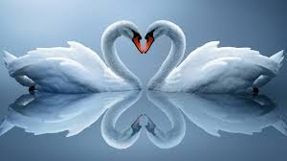
নতুন শব্দ
মক্ষিকা
মাছি
বর
আশীর্বাদ
মন
মানস

Slide 11
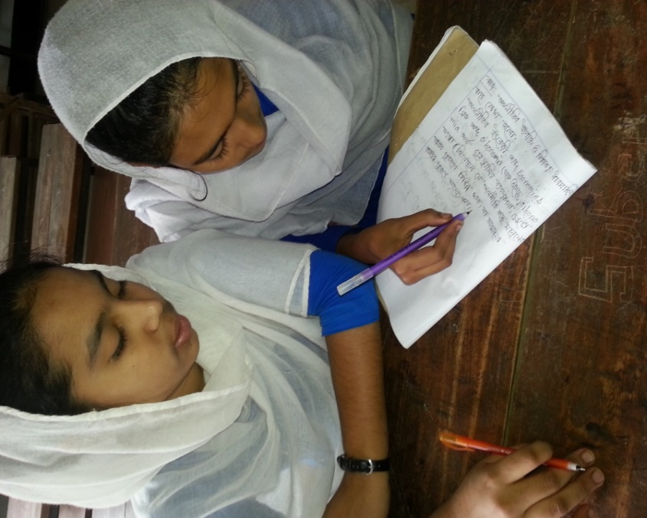
জোড়ায় কাজ
কোকনদ, বর, মানস-শব্দগুলো দিয়ে দুটি করে বাক্য গঠন কর।

Slide 12
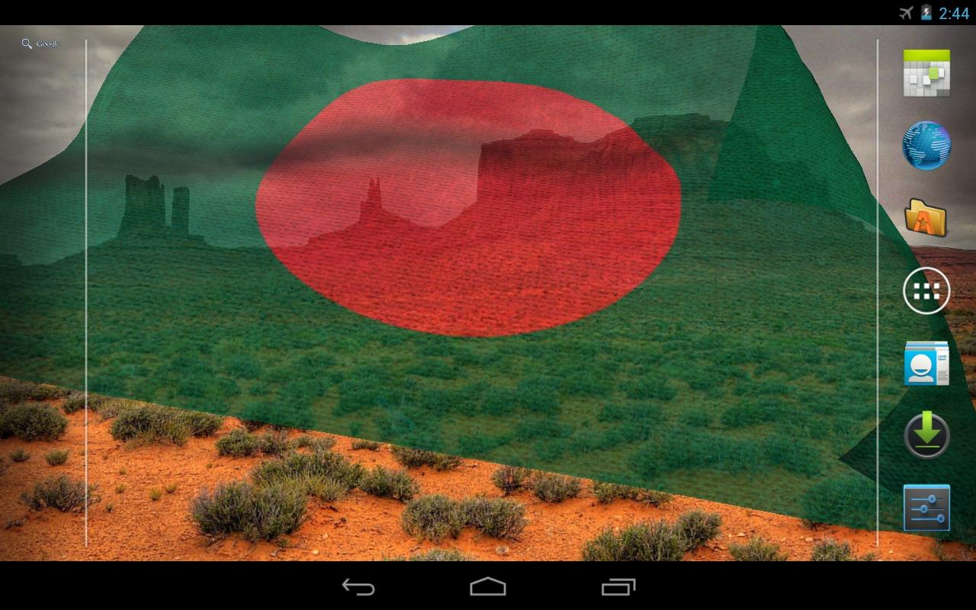
বঙ্গভূমির প্রতি
মাইকেল মধুসূদন দত্ত
রেখো, মা, দাসেরে মনে, এ মিনতি করি পদে।
সাধিতে মনের সাধ
ঘটে যদি পরমাদ,
মধুহীন করো না গো তব মনঃকোকনদে।
Notes:
“বঙ্গভূমির প্রতি” কবিতাটির বিষয়বস্তুর সাথে মিল রেখে ছবি দেখিয়ে কবিতাটি উপস্থাপন করা হয়েছে ,যা আপনার বর্ণনায় শিক্ষার্থীদের বোধগম্য সহজ হবে

Slide 13
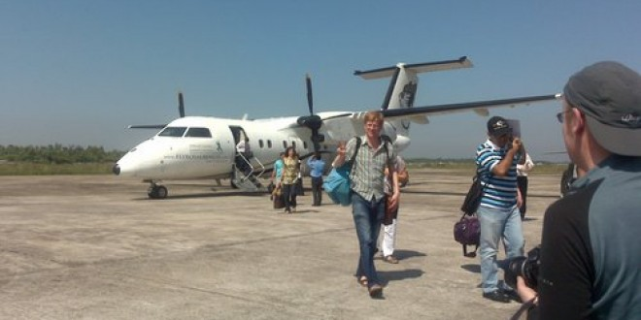
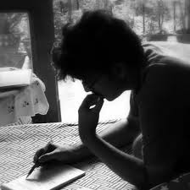
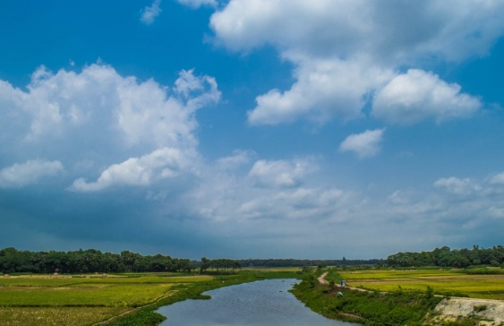
প্রবাসে, দৈবের বশে,
জীব-তারা যদি খসে
এ দেহ-আকাশ হতে, নাহি খেদ তাহে।

Slide 14
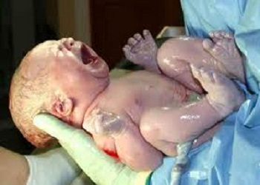
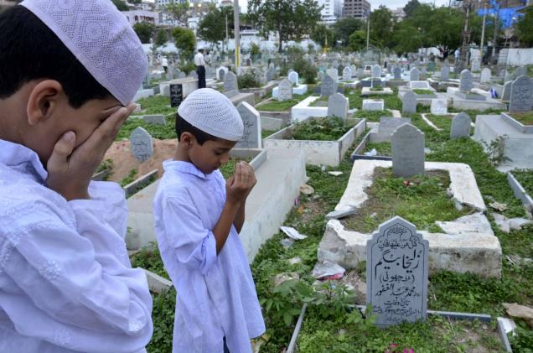
জন্মিলে মরিতে হবে,
অমর কে কোথা কবে,
চিরস্থির কবে নীর, হায় রে, জীবন-নদে?

Slide 15
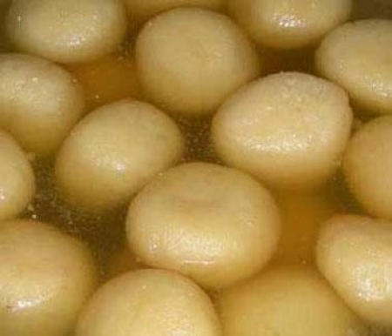
কিন্তু যদি রাখ মনে,
নাহি, মা, ডরি শমনে;
মক্ষিকাও গলে না গো পড়িলে অমৃত-হ্রদে।

Slide 16
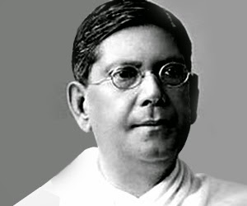
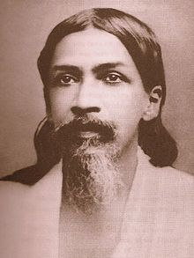
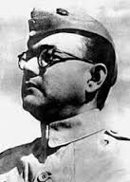
সেই ধন্য নরকুলে,
লোকে যারে নাহি ভুলে,
মনের মন্দিরে সদা সেবে সর্বজন;
কিন্তু কোন গুণ আছে,
যাচিব যে তব কাছে,
হেন অমরতা আমি, কহ, গো, শ্যামা জন্ম দে!

Slide 17
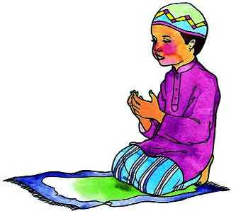
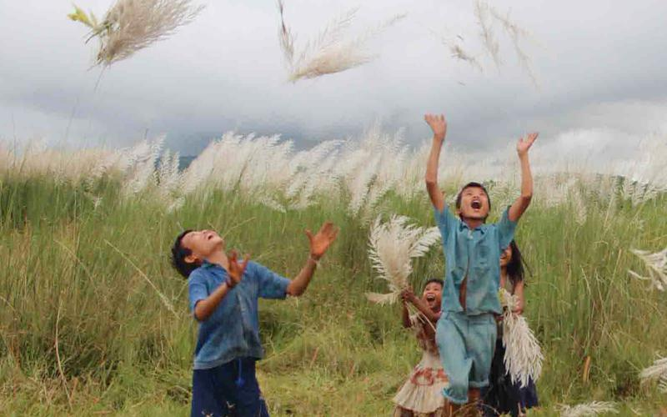
তবে যদি দয়া কর,
ভূল দোষ, গুণ, ধর
অমর করিয়া বর দেহ দাসে, সুবরদে!
ফুটি যেন স্মৃতি-জলে,
মানসে, মা, যথা ফলে
মধুময় তামারস কী বসন্ত, কী শরদে!

Slide 18
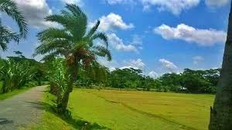
দলগত কাজ
‘বঙ্গভূমির প্রতি’ কবিতায় স্বদেশের প্রতি কবির দেশপ্রেম সম্পর্কে দলে আলোচনা করে পাঁচটি বাক্য লেখ।

Slide 19
মূল্যায়ন
১। মাইকেল মধুসূদন দত্তের জন্ম কত খ্রিষ্টাব্দে?
উত্তরঃ ১৮২৪ খ্রিঃ
২। কবির প্রথম মহাকাব্যের নাম কি?
উত্তরঃ ‘মেঘনাদবধ কাব্য’
৩। ‘মক্ষিকা’ শব্দের অর্থ কি?
উত্তরঃ মাছি ।
৪।‘বঙ্গভূমির প্রতি’ কী ধরনের কবিতা?
উত্তরঃ গীতিকবিতা
৫। কবি কত খ্রিষ্টাব্দে মৃত্যুবরণ করেন ?
উত্তরঃ ১৮৭৩ খ্রিঃ
Notes:
শিক্ষার্থীদের এককভাবে প্রশ্ন দিয়ে উত্তর আদায় করার মধ্য দিয়ে পাঠটি কতটুকু শিখতে পারলো এবং তাদের চিন্তন দক্ষতা কতটুকু বৃদ্ধি পেল তা যাচাই করা যেতে পারে।

Slide 20
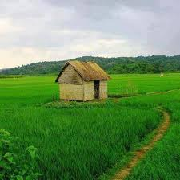
বাড়ির কাজ
‘তোমার জন্মভূমি’ সম্পর্কে দশ লাইনের একটি অনুচ্ছেদ লিখে আনবে।
Notes:
20-25 মিনিটের মধ্যে লেখা শেষ করতে পারবে এমন একটি বাড়ির কাজের মধ্য দিয়ে পাঠটি শিক্ষার্থীদের স্মৃতিতে ধারন করে রাখার ক্ষমতা আদায় করা যেতে পারে।
20-25 মিনিটের মধ্যে লেখা শেষ করতে পারবে এমন একটি বাড়ির কাজের মধ্য দিয়ে পাঠটি শিক্ষার্থীদের স্মৃতিতে ধারন করে রাখার ক্ষমতা আদায় করা যেতে পারে

Slide 21
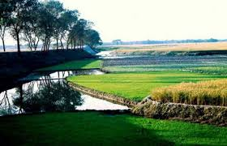
সবাইকে ধন্যবাদ

